Slide 1
подготовила: инструктор по физической культуре I КК Карязова Н.В.
МБДОУ Аннинский д/с ОРВ « Росток»
Профилактика плоскостопия у детей дошкольного возраста

Slide 2
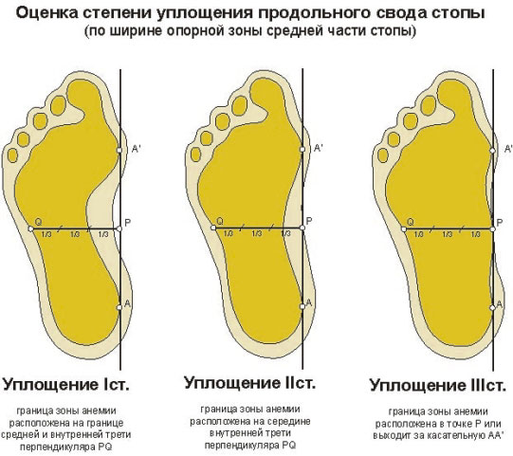
Что такое плоскостопие?
Плоскостопие – одно из самых распространенных заболеваний опорно-двигательного аппарата у детей. Это деформация стопы с уплощением ее свода (у детей обычно деформируется продольный свод, из-за чего подошва становится плоской и всей своей поверхностью касается пола).
Notes:
Порой родители не осознают серьезность этого заболевания, так как со стороны этого не заметно поначалу и, на первый взгляд, не оказывает значительного негативного влияния на ребенка. Однако это заблуждение может привести к печальным последствиям. Плоскостопие нарушает «рессорные» функции стопы, почти пропадает амортизация, и при ходьбе вся «отдача» (встряска) достается голени и тазобедренному суставу, что может привести к более «взрослым» заболеваниям ОДА и позвоночника (артрозам, сколиозам). Мы используем некоторые приемы, направленные на укрепление мышц, которые подтягивают свод стопы, улучшают ее кровоснабжение, оказывают мягкое воздействие на суставы и связочный аппарат.
Родители должны помнить, что плоскостопие - это недуг, который при отсутствии адекватной терапии приводит к серьезным осложнениям и сильной деформации костей стопы

Slide 3
Формирование детской стопы:
У детей до 2-х лет наблюдается физиологическое плоскостопие, т.е. практически отсутствует свод стопы.
К 2-3 годам кости становятся более прочными, крепнут связки и мышцы, и стопа начинает приобретать «взрослую» форму. Ребенок теперь хорошо стоит на ногах и может совершать долгие пешие прогулки.
Процесс формирования стопы продолжается до 5-6 лет. Только после этого возраста можно с определенностью говорить о наличии или отсутствии плоскостопия у ребенка.
Notes:
Приведем простой тест для проверки наличия или исключения плоскостопия: если намазать стопу ребенка краской или мазлом и сделать отпечаток на чистом листе бумаги ( бумага лежит на ровной поверхности, ребенок опирается на ногу всей массой тела), то вы получите наглядную картинку стопы со всеми изъянами. Если отпечаталась только пятка , внешний контур стопы и передняя часть с пальцами- все в порядке. А если на рисунке вся стопа или лишь средняя часть – это плоскостопие. Таким образом проводят предварительную диагностику детям школьного возраста. У малышей диагностирует этот диагноз врач – ортопед.

Slide 4
Признаки плоскостопия:
быстрая утомляемость ног;
к вечеру возможное появление отека стоп, которого не будет утром;
ноющие боли при стоянии или ходьбе в голенях и стопах;
быстрое изнашивание внутренней стороны подошвы;
ребенок ходит с широко наставленными ногами, слегка сгибая ноги в коленях, развернув стопы;
стопа имеет неправильную форму или становится шире;
врастание ногтей пальцев ног в кожу;
искривление пальцев ног;
появление мозолей.

Slide 5
Причины плоскостопия у детей:
лишний вес;
рахит;
травмы стопы;
врожденная слабость мышц и связок стопы;
паралич мышц ног;
наследственность;
чрезмерная гибкость.

Slide 6
10 факторов развития плоскостопия:
недоразвитие мышц стопы;
слабость мышечно-связочного аппарата стопы, может быть в результате рахита;
большие физические нагрузки;
излишний вес;
длительное пребывание в постели (в результате болезни);
ношение неправильно подобранной обуви;
косолапость;
Х-образная форма ножек;
травмы стопы, голеностопного сустава;
наследственная предрасположенность.

Slide 7
Упражнения по профилактике плоскостопия:
1. Ходьба:
на месте, не отрывая носки от пола;
на носках, в приседе на носках, в полуприседе;
на пятках;
перекатом с пятки на носок;
на внешней стороне стопы;
приставным шагом по обручу, палке, веревке, канату, ребристой дорожке;
по кочкам;
по ребристой дорожке;
по сенсорным дорожкам (в группе).
Notes:
Все упражнения и приемы , которые мы вам предлагаем и демонстрируем опробированы нами на занятия по физической культуре, на гимнастике после дневного сна в группах, на прогулке на участках в теплый период и на спортивной площадке летом и весной, когда это нам позволяет делать мягкая подошва обуви. В группах мы ходим по самодельным сенсорным дорожкам (из подручного и нетрадиционного материала), палкам, веревкам, канату. В спортивном зале спектр инвентаря можно расширить и увеличить в размерах: гимнастическая стенка, ходунки, ребристые дорожки различной длины, также идут в ход еловые шишки, яичные ячейки и бухгалтерские счеты наших бабушек.

Slide 8
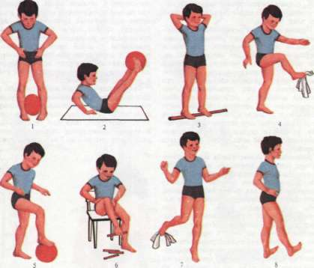
Упражнения по профилактике плоскостопия:
2.Прокатывание предметов ногами (подошвами):
на счетах;
игольчатых мячиков;
палочек;
мелких шариков.
3. Собирание пальцами ног:
шишек;
мелких игрушек.
4. Самомассаж:
ежиками;
шишками.

Slide 9
Упражнения по профилактике плоскостопия:
5. Лазание по гимнастической стенке.
6. Массаж, гидромассаж.
7.«Гусеница» пальцами ног, собираем дорожки из ткани.
8. Солевые ванны ежедневно (на даче).
9. Тропа здоровья (организовывать летом).
Notes:
С огромным интересом и желанием на наши занятия откликнулись родители и мы провели с ними мастер - класс по данной теме. Что вызвало немало положительных откликов и пожеланий о продолжении работы в данном направлении – в коррекционной работе. В данное время мы накапливаем интересующий нас материал по профилактике и коррекции нарушений осанки , материал будет предложен родителям как рекомендательный

Slide 10
Желаем здоровья! Спасибо за внимание!
Notes:
Чтобы исключить возникновение плоскостопия, нужно придерживаться некоторых правил:1- полезная ежедневная зарядка(различные виды ходьбы, собрать мелкие предметы пальцами ног, скомкать бумагу, покатать стопами мяч, шишки), 2- спорт( НЕЛЬЗЯ БЕГ, РИТМИЧЕСКАЯ ГИМНАСТИКА), лучше всего подойдет ПЛАВАНИЕ; 3-прфилактический массаж –улучшает кровообращение, тонизирует мышцы; 4-лечебные каждодневные теплые ванны с морской солью; 5- правильная кожаная обувь( наличие задника, каблучка и супинатора обязательно).

